Slide 1

Modelo de Ising 2D
Paralelización de procesos con Python-multiprocessing
Daniel Estrada Acevedo
Instituto de física – Universidad de Antioquia
Proyecto #2 – Computación Avanzada

Slide 2
Contenido
Motivación
Metodología
Resultados.
Conclusiones y perspectivas.
Daniel Estrada | Modelo de Ising 2D .2/12

Slide 3
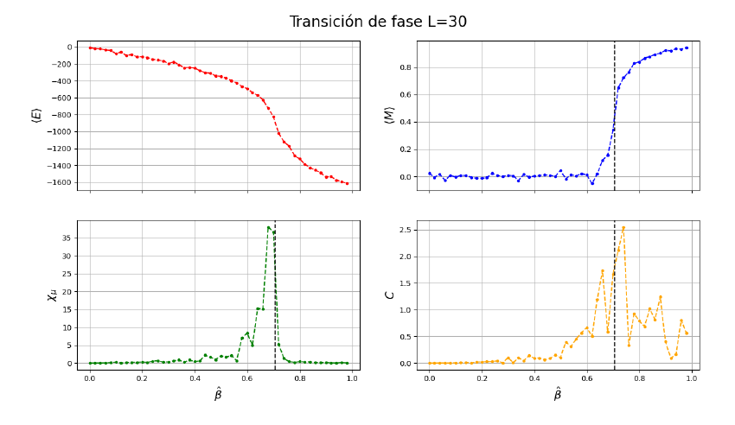
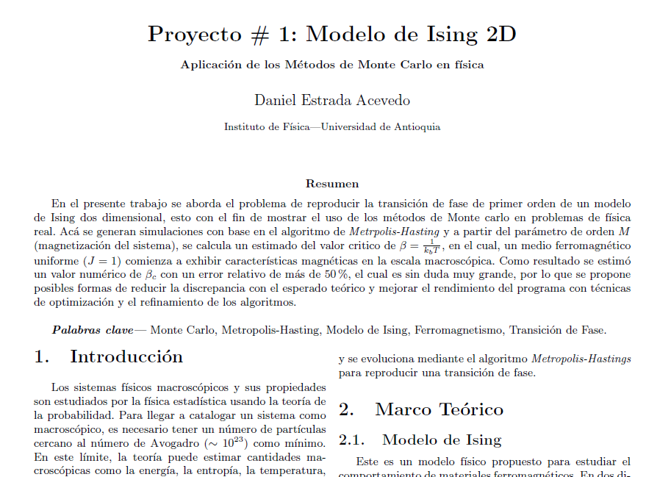
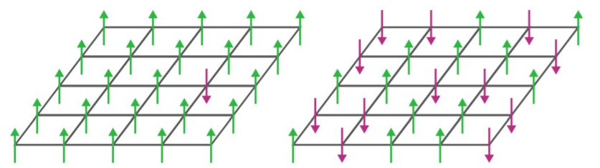
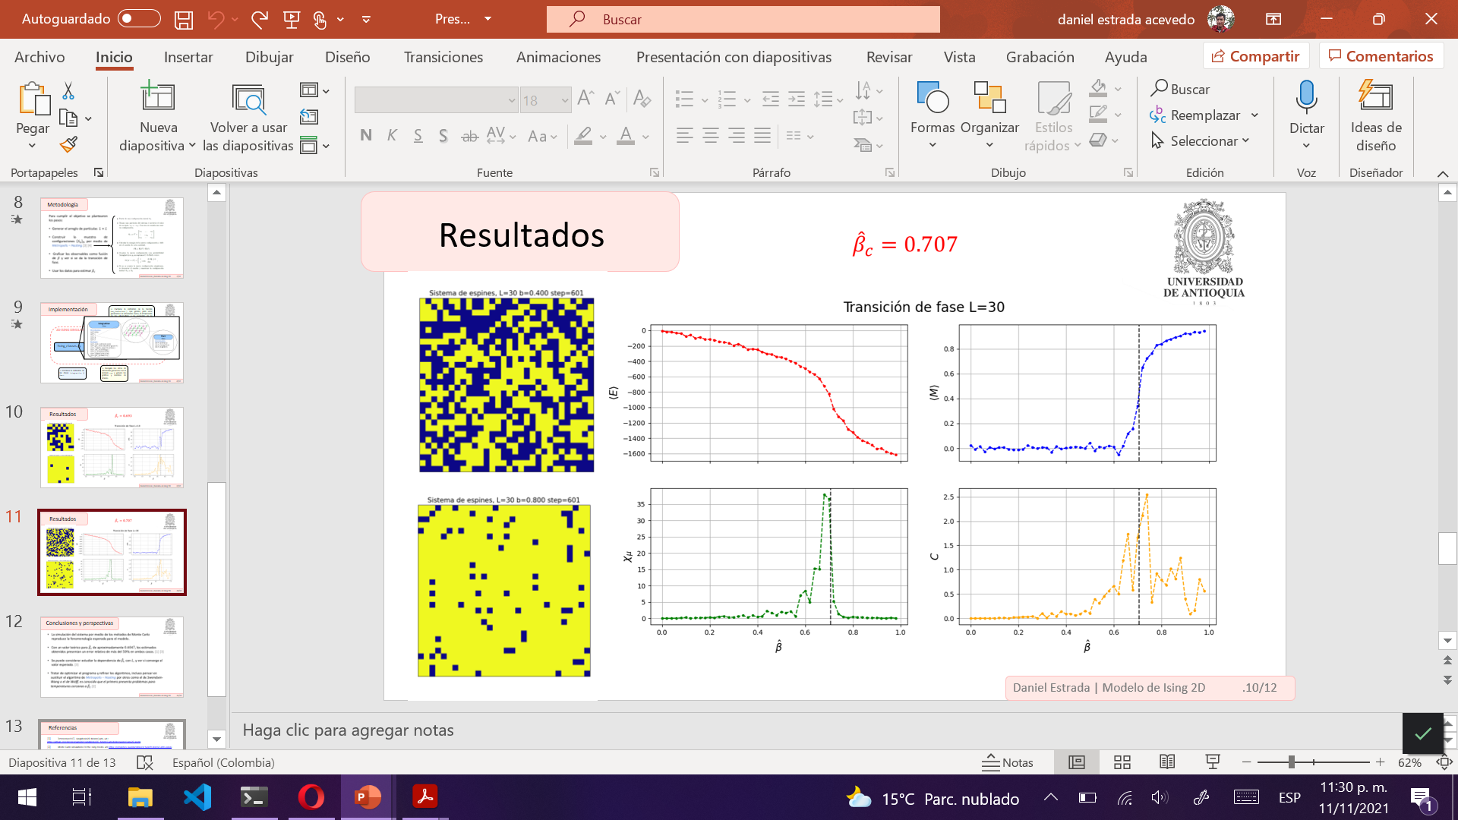

Motivación
Simulación del Modelo de Ising
$$T>2h$$
Imágenes tomadas y modificadas de [3]
Daniel Estrada | Modelo de Ising 2D .3/12

Slide 4
Motivación
Objetivo
Con el objetivo de:
Aplicar las herramientas de paralelización aprendidas en el curso.
Mejorar le rendimiento de la simulación de Ising.
Se plantea como proyecto para la segunda unidad la paralización del programa usando el módulo de Python multiprocessing. Con esto, se comparará el rendimiento del nuevo programa con el anterior por medio de una gráfica T vs L.
Daniel Estrada | Modelo de Ising 2D .4/12

Slide 5
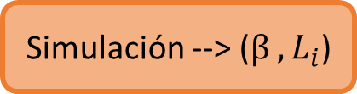


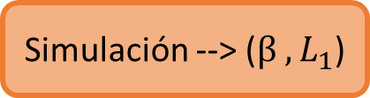




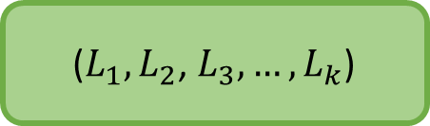

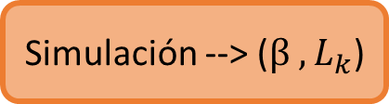
Metodología
Tareas realizadas por la simulación
Simulación Ising 2D
($L_{1},L_{2}$, $L_{3}, …,L_{k}$)
$$β$$
$$L$$
Spin-flip update
Spin-flip update
Spin-flip update
Metropolis-Hasting
Simulación --> ($β ,L_{1}$)
$$T_{s}(L_{1})$$
. . .
. . .
Simulación --> ($β ,L_{i}$)
$$T_{s}(L_{i})$$
$$m$$
Metropolis-Hasting
$$N$$
. . .
Simulación --> ($β ,L_{k}$)
$$T_{s}(L_{k})$$
. . . .
Metropolis-Hasting
Daniel Estrada | Modelo de Ising 2D .5/12

Slide 6



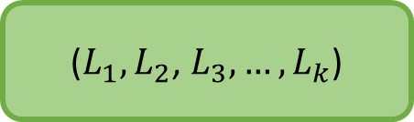

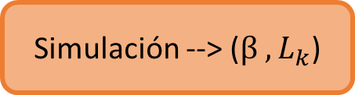

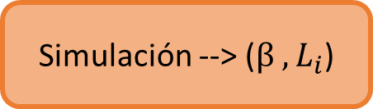

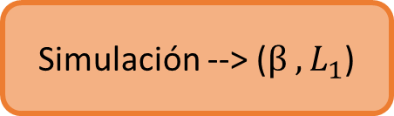
Metodología
Paralelización del programa
Simulación Ising 2D
($L_{1},L_{2}$, $L_{3}, …,L_{k}$)
$$β$$
$$L$$
Simulación --> ($β ,L_{1}$)
$$T_{p}(L_{1})$$
. . . .
Metropolis-Hasting
Metropolis-Hasting
Metropolis-Hasting
. . .
Simulación --> ($β ,L_{i}$)
$$T_{p}(L_{i})$$
. . .
$$N$$
Simulación --> ($β ,L_{k}$)
$$T_{p}(L_{k})$$
Daniel Estrada | Modelo de Ising 2D .6/12

Slide 7
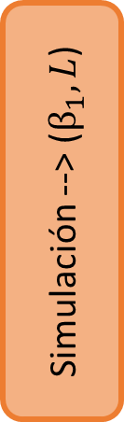

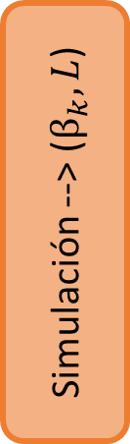
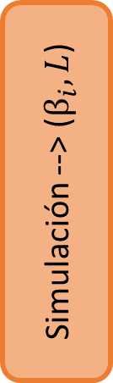
Metodología
Paralelización de las medidas de magnetización
($β_{1},β_{2}$, $β_{3}, …,β_{k}$)
Simulación --> ($β_{1}, L$)
Simulación --> ($β_{i}, L$)
Simulación --> ($β_{k}, L$)
. . .
. . .
Daniel Estrada | Modelo de Ising 2D .7/12

Slide 8
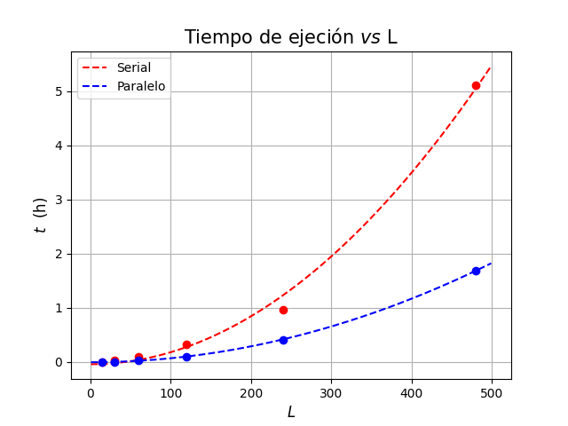
Resultados
Aceleración observada
Daniel Estrada | Modelo de Ising 2D .8/12

Slide 9
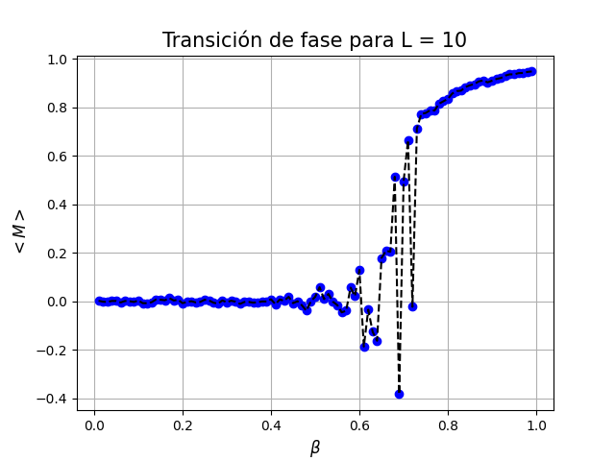
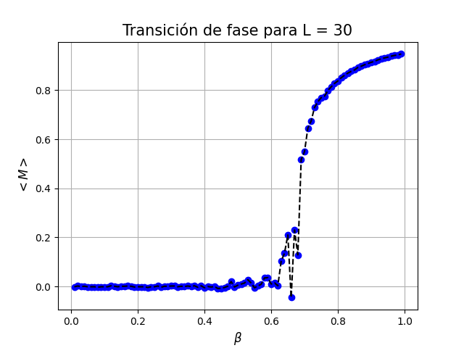



Resultados
Transición de Fase
$$β_{c}≈0.59$$
$$β_{c}≈0.66$$
$$\sim 34\%$$
Daniel Estrada | Modelo de Ising 2D .9/12

Slide 10
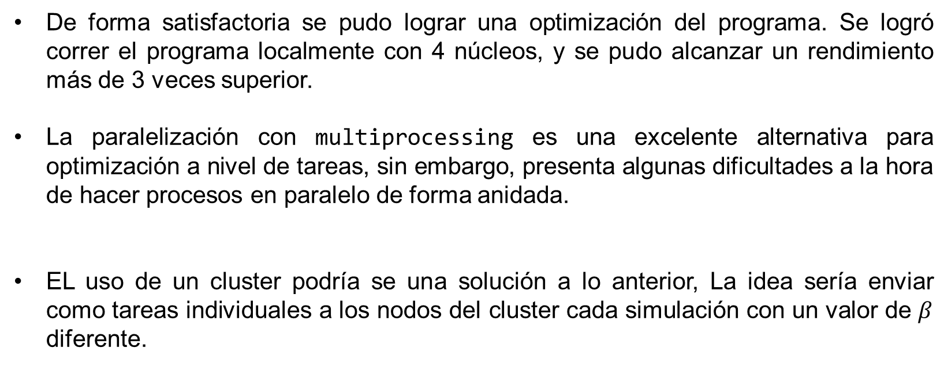
Conclusiones y perspectivas
De forma satisfactoria se pudo lograr una optimización del programa. Se logró correr el programa localmente con 4 núcleos, y se pudo alcanzar un rendimiento más de 3 veces superior.
La paralelización con multiprocessing es una excelente alternativa para optimización a nivel de tareas, sin embargo, presenta algunas dificultades a la hora de hacer procesos en paralelo de forma anidada.
EL uso de un cluster podría se una solución a lo anterior, La idea sería enviar como tareas individuales a los nodos del cluster cada simulación con un valor de $β$ diferente.
Daniel Estrada | Modelo de Ising 2D .10/12

Slide 11
Referencias
[1] Daniel Estrada. Proyecto # 1: Modelo de Ising 2D : Aplicación de los Métodos de Monte Carlo en física. Oct. De 2021.url: https://github.com/DanielEstrada971102/2D_IsingSImulation/blob/main/Reporte_escrito.pdf
[2] Manuel Sanchez, Cristian Garcia y Francisco Navarro. La computación paralela: alta capacidad de procesamiento - Teldat Blog - Connectando el mundo. Jul. De 2020.url: https://www.teldat.com/blog/es/computacion-paralela-capacidad-procesamiento/
[3] Wikipedia contributors. Ising model — Wikipedia, The Free Encyclopedia. [Online; accessed 19-October-2021]. 2021.url: https://en.wikipedia.org/w/index.php?title=Ising_model&oldid=1048384303
Daniel Estrada | Modelo de Ising 2D .11/12

Slide 12
Referencias
Repositorio de GitHub
https://github.com/DanielEstrada971102/2D_IsingSImulation/tree/V2-opt
Daniel Estrada | Modelo de Ising 2D .12/12

